Slide 1
One PAGE

Slide 2
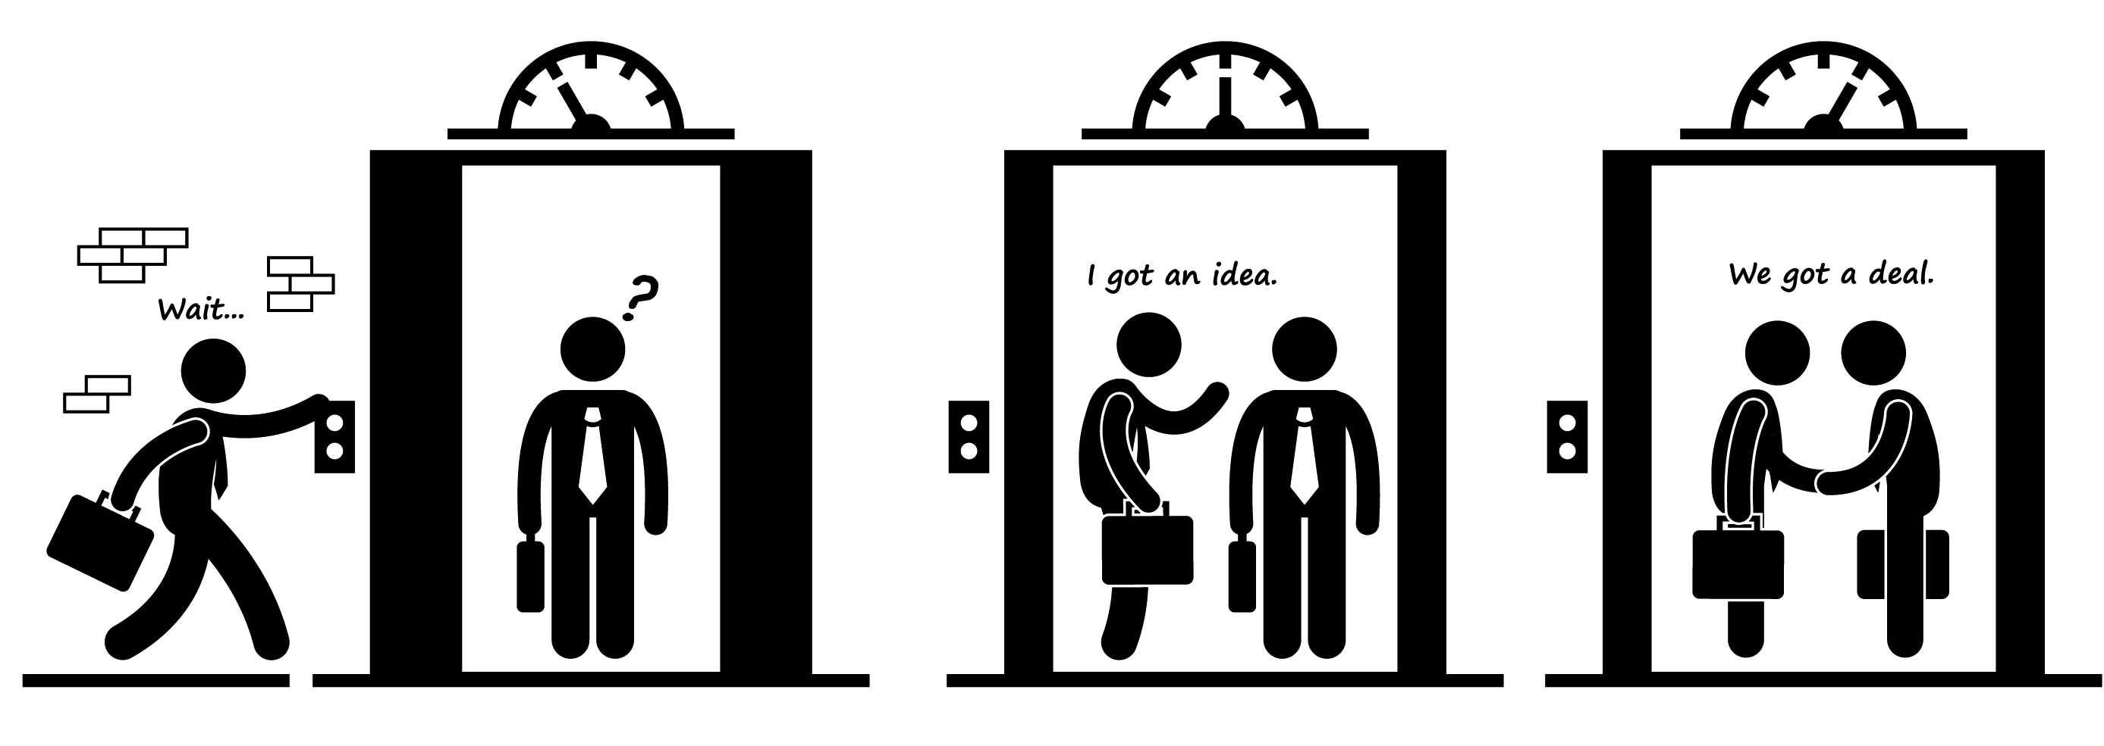
Elevator pitch
Это небольшой рассказ о сути реализуемого продукта либо услуги, который длится в течение 60–120 секунд.
Гипотетическая ситуация: вы оказались с инвестором в одном лифте…

Slide 3
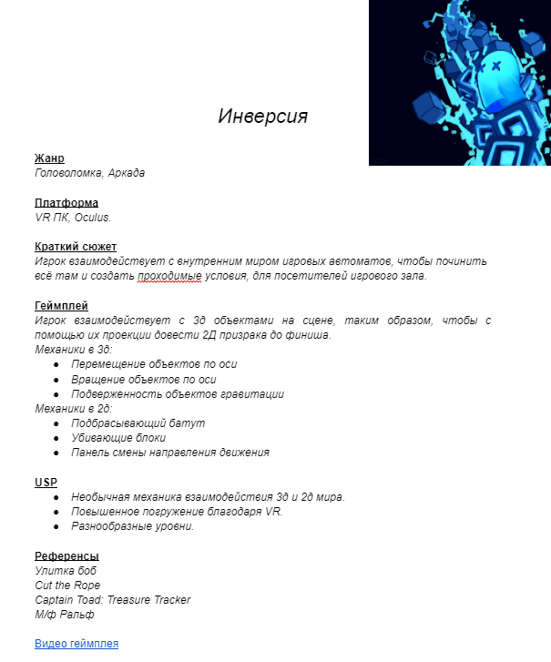
One page документ
Документ на 1 странице, который можно распечатать, отправить почтой или передать в электронной версии. Основная задача пейдж – рассказать о проекте понятно и заинтересовать аудиторию. Партнер «просканирует» предложение в течение 1-2 минут и увидит ВСЁ сразу: от идеи до стратегии, от преимуществ до потенциальных возможностей.

Slide 4
Необходимые пункты
Название
Платформа
Жанр
Целевая аудитория
USP (Желательно около 3)
Требуемые инвестиции
Сроки проекта
Ожидаемая выгода

Slide 5
Жанр
Жанр в контексте игр – это категория, определяющая основные характеристики и структуру игры. Он включает в себя основные элементы, такие как механики, геймплей, тематика и стиль.
ChatGPT 3.5

Slide 6
Целевая аудитория (ЦА)
Сегмент рынка, который обладает определенными характеристиками, интересами и предпочтениями.
Для этого сегмента будет создаваться дизайн игры
Среди этого сегмента будет вестись таргетированная реклама.
Игра не может быть для всех
Если человек не попадает в ЦА, это не значит, что он не будет играть или получать удовольствие.
Это обобщение.
ЦА это не возрастной рейтинг!!!

Slide 7
Классификация
Дискриминируем всех как только можно
По возрасту
Полу
По странам
По степени увлечённости играми
Данная классификация для каждой категории понимает некоторое общее поведение и предпочтения.

Slide 8
USP
Уникальное торговое предложение (USP или УТП) – это уникальное свойство продукта или услуги, которое связано с преимуществом перед конкурентами.
Они обычно используются в качестве основы маркетинговых кампаний.
Киллер фича
Что-то абсолютно уникальное, на чём маркетинг может акцентировать внимание.

